Slide 1


Chapitre 2
COM101
Optique et photonique
1ère année
Ondes et analyse spectrale (1h30)
Renaud GABET
Bureau 3D41
Renaud.gabet@telecom-paris.fr

Slide 2
Introduction : Pourquoi l’optique dans votre formation
L’optique dans les télécoms :
Augmentation sans précédent des débits sur les réseaux de transport d’information, notamment par l’intermédiaire d’Internet :
  laser
  fibre optique
  Débits toujours plus impressionnants jusqu’à actuellement plusieurs Tbits/sec, saturation annoncée…
  L’ingénieur en télécommunication :
  Problématiques nécessitant d’avoir un minimum de connaissances en optique,
  Côtoyer d’autres personnes travaillant sur ces thématiques,
  Hauteur de vue,
  Appréhender des problèmes, à travers des projets, dans leur ensemble,
  D’autres domaines d’application…
  Pédagogie du cours :
  Exemples concrets de phénomènes d’optique,
  Comprendre les phénomènes plus ou moins complexes d’optique,
  Sens physique, les équations viennent après…
  Un peu de cours (à savoir), beaucoup d’exemples (pour comprendre), beaucoup illustrations (pour la culture, l’envie, les débouchés…)
COM101 Chap1 : Généralités

Slide 3
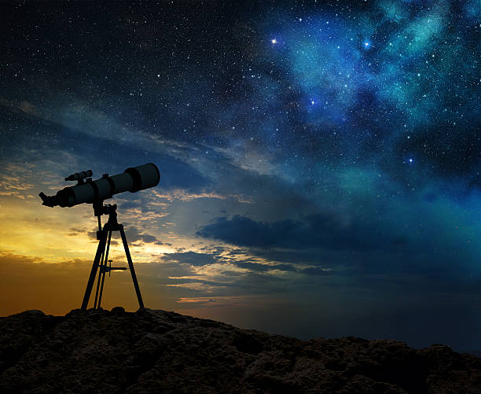
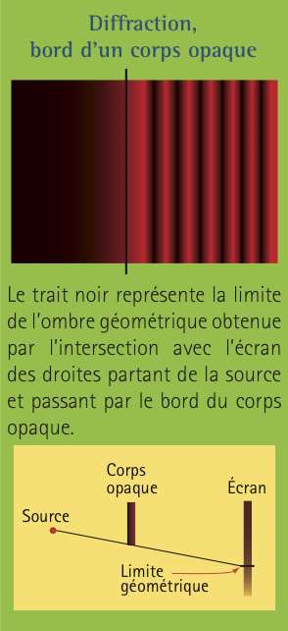
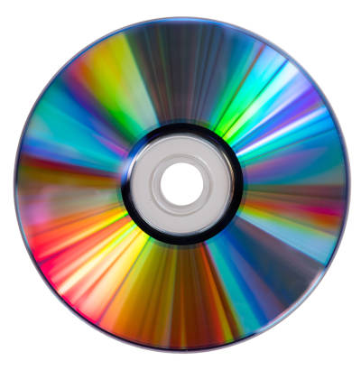
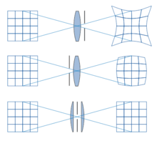
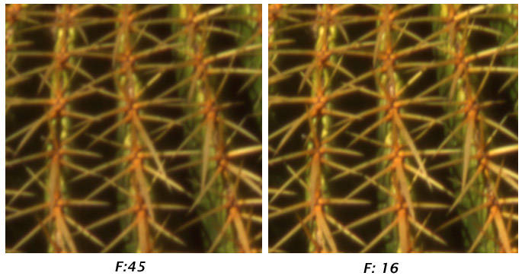
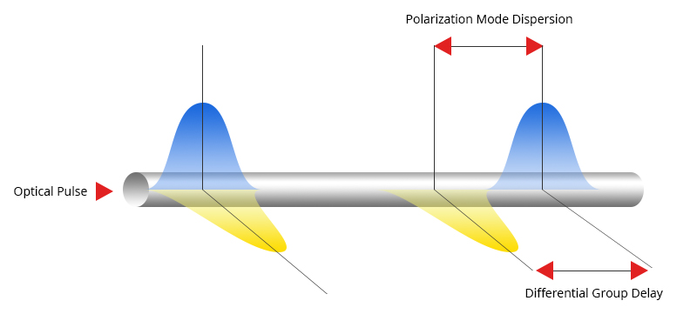
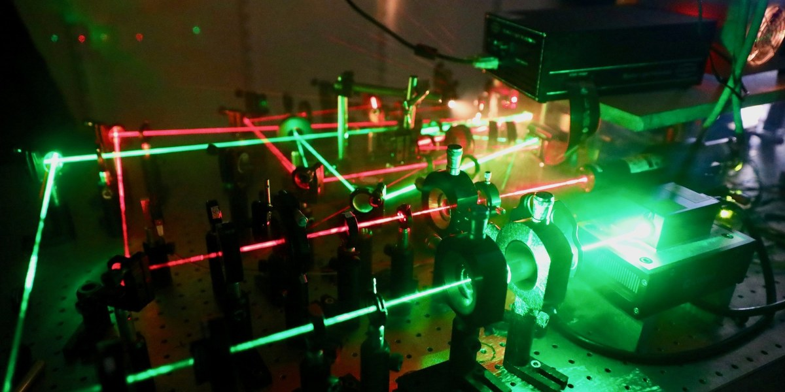
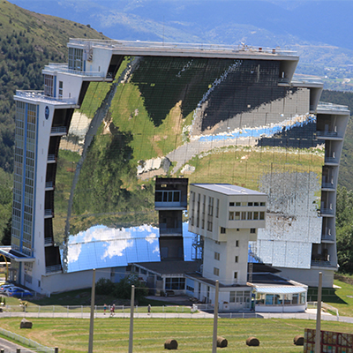
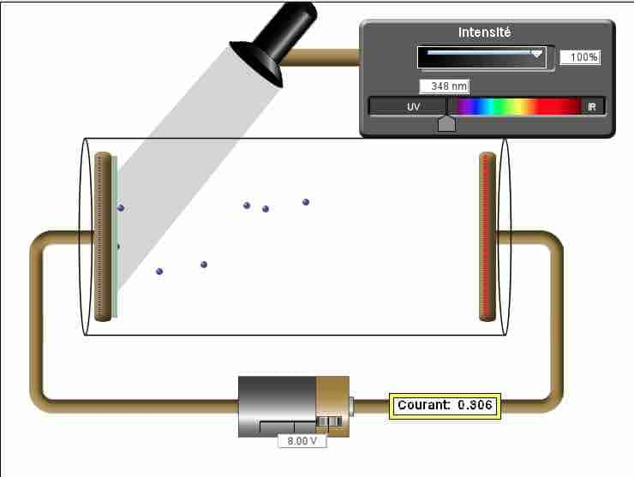
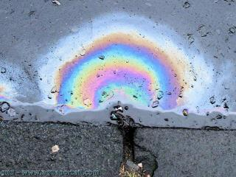
√ Diffraction
Optique quantique
Aberrations géométriques
Introduction : Contexte du cours
Diaphragme petit
Diaphragme grand
√ Dispersion de polarisation dans une fibre optique
Optique Ondulatoire Vectorielle
(Maxwell…)
Dispersion de la lumière
Optique guidée
Polarisation
Résonateur
Fibre
….
Optique Ondulatoire Scalaire
(Huygens-Fresnel, Young, Malus…)
Systèmes opt. cohérents
Interférences
Diffraction
Faisceau optique
…
× Four solaire d’Odeillo
Depuis 1920
1850 - 1920
× Effet photo-électrique
Jean-Marie Solichon, https://galerie-photo.com/diffraction.html
https://fr.wikipedia.org/wiki/Aberration_(optique)
√ Interférences
1600 -1800
Optique Quantique
(Einstein, Bohr…)
Génération de photon
Détection de photon
Interaction rayonnement-matière
Mélange de lumière dans un milieux non-linéaire
…
Opt . Géométrique (Rayon)
Systèmes d’imageries
Aberrations
…
→ 1600
https://formigueres.fr/la-decouverte-des-alentours/le-four-solaire-dodeillo/
https://accromath.uqam.ca/2015/10/la-lumiere-un-eclairage-moderne/
https://www.phychiers.fr/la-lumiere-est-une-particule/
https://www.aquaportail.com/dictionnaire/definition/2545/interference
COM101 Ch.2 : Ondes et Analyse spectrale

Slide 4
Introduction : Déroulement du module
5 TH de cours :
    Prérequis d’optique géométrique (Autonomie)
  Onde planes et Analyse spectrale
    Interférences (Autonomie)
  Diffraction (optique de Fourier),
  Fibre optique,
  Laser,
  Holographie,
7 TH de TD
  Ondes et TF,
  Optique de Fourier : Résolution des APN, Diffraction objet périodique, Traitement optique de l’information,
  Fibre optique,
  Laser,
  TD Bilan (Avant l’exam : Autonomie).
3 TPs (Créneaux communs COM101/COM103)
  Fibre optique et laser
  Diffraction
  Holographie
1 examen
  Sans documents,
  Cours, TD, TP…
Indice de réfraction
Chemin optique
Lois de Snell-Descartes
Interférences à 2 ondes
COM101 Ch.2 : Ondes et Analyse spectrale

Slide 5
Introduction : Modalités pédagogiques
Notation : Examen (75%) + TP (25%) ou Examen (70%) + TP (20%) + Quizz (10%)
Assiduité :
TDs et cours ne sont pas obligatoires…
Des corrigés succincts pour travailler les TDs chez vous
Textes et Corrigés des TDs en ligne (après les séances)
Des exercices supplémentaires en fin de TD pour vous entrainer
Annales d'examens : pas en ligne, fait en TD bilan
Pénalités
Absence : absence non justifiée à un TP sera sanctionnée par un 0 au TP mais également par le retrait d'un point sur la note d'optique finale
Retard en TP : tout retard en TP pourra être sanctionné par une exclusion du TP se traduisant par un 0 à ce TP. Tout retard excessif sera considéré comme une absence non justifiée.
Retard en TD : enfin, tout retardataire à une séance de TD pourra s'en voir refuser l'entrée.
COM101 Ch.2 : Ondes et Analyse spectrale

Slide 6

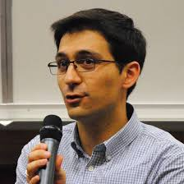


Introduction : Equipe pédagogique
Pr. Cédric Ware
Pr. Frédéric Grillot
Pr. Yves Jaouen
Responsable du module :
Renaud Gabet
gabet@telecom-paris.fr
Bureau 3D41
Dr. Elie Awwad
Louis Tomczyk
Et quelques doctorants…
COM101 Ch.2 : Ondes et Analyse spectrale

Slide 7
Ondes et Analyse spectrale : Plan
1. Expression d’une onde monochromatique
→ Onde plane
→ Intensité, polarisation
→ Ondes sphériques
→ La lentille vue en optique ondulatoire
2. Expression d’une onde quasi-monochromatique
→ Rappel Série de Fourier
→ De la Série de Fourier à la Transformée de Fourier
→ Introduction à la Transformée de Fourier…
→ Quelques propriétés
→ Quelques TF usuelles
→ Domaines d’application
COM101 Ch.2 : Ondes et Analyse spectrale

Slide 8
Ondes et Analyse spectrale : Plan
1. Expression d’une onde monochromatique
→ Onde plane
→ Intensité, polarisation, classification des radiations
→ Ondes sphériques
→ La lentille vue en optique ondulatoire
2. Expression d’une onde quasi-monochromatique
→ Rappel Série de Fourier
→ De la Série de Fourier à la Transformée de Fourier
→ Introduction à la Transformée de Fourier…
→ Quelques propriétés
→ Quelques TF usuelles
page 7
COM101 Ch.2 : Ondes et Analyse spectrale

Slide 9

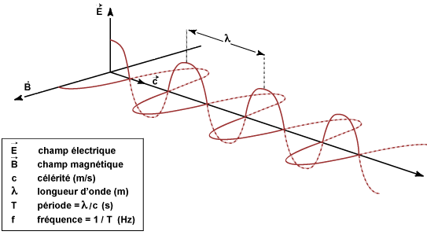

1. Expression d’une vibration monochromatique
➔ Généralités sur les équations de Maxwell
La lumière est un phénomène ondulatoire
(Huygens (1629-1695), Young (1773-1829), Malus (1775-1812)…
La lumière, c’est un champ électrique (E) et un champ magnétique (B)
qui oscillent et se propagent (Maxwell 1831-1879)!
Direction de
propagation
La lumière est
une onde
Electromagnétique!
Le centre oscille
Crédit : Davide Restivo, Aarau, Switzerland (Drops #1) [CC BY-SA 2.0 (http://creativecommons.org/licenses/by-sa/2.0)], via Wikimedia Commons
x
Oscillations
verticales
Frequence ν
z
SOURCE
y
Corde
z
L’onde se propage !
Remarque : une onde est un phénomène physique de transport d’énergie sans transport de matière !
COM101 Ch.2 : Ondes et Analyse spectrale

Slide 10
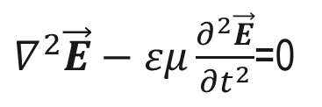
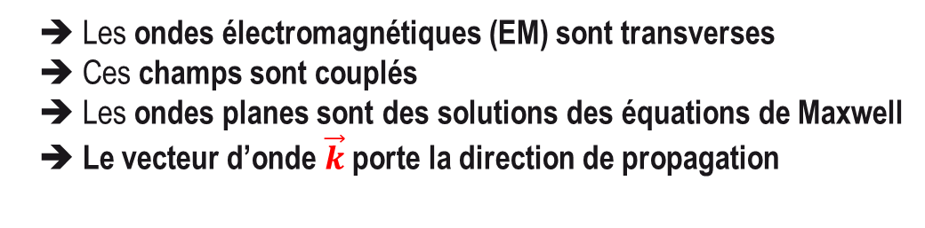
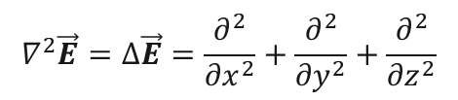
1. Expression d’une vibration monochromatique
➔ Généralités sur les équations de Maxwell
x
➔ Les ondes électromagnétiques (EM) sont transverses
➔ Ces champs sont couplés
➔ Les ondes planes sont des solutions des équations de Maxwell
➔ Le vecteur d’onde $\vec{k}$ porte la direction de propagation
Direction de
propagation
E
k
B
z
y
Dans un milieu diélectrique homogène, isotrope et transparent, le champ électrique est
la solution de l’équation de propagation (éq. de Helmholtz) :
Équation spatio-temporelle
$∇^{2}\vec{E}−εμ\frac{∂^{2}\vec{E}}{{∂t}^{2}}$=0
E(x,y,z,t)
avec
$$∇^{2}\vec{E}=∆\vec{E}=\frac{∂^{2}}{{∂x}^{2}}+\frac{∂^{2}}{{∂y}^{2}}+\frac{∂^{2}}{{∂z}^{2}}$$
COM101 Ch.2 : Ondes et Analyse spectrale

Slide 11


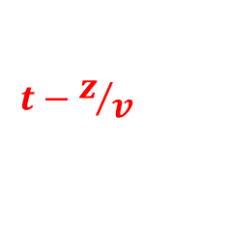
1. Expression d’une vibration monochromatique
Propagation d’une onde plane monochromatique dans un milieu
diélectrique isotrope
A l’endroit où l’on agite la main, selon la direction z:
${\left.E(t)\right|}_{z=0}=E_{0}cos\left(\frac{2πt}{T_{0}}\right)$=$E_{0}cos\left(ω_{0}t\right)$
L’onde se propage à la vitesse v
Elle met un temps t’=z/v pour parcourir la distance z➔ il manque une information à l’équation !
A une distance z de la main, la vibration sera à l’instant t ce qu’elle était à l’origine à l’instant
$$t−z/v$$
$E(t,z)=E_{0}cos\left(\frac{2π}{T_{0}}\left(t−\frac{z}{v}\right)\right)$=$E_{0}cos\left(2π\left(\frac{t}{T_{0}}−\frac{z}{\underset{λ}{\underbrace{vT_{0}}}}\right)\right)$
=${ E}_{0}cos\left(2π\left(\frac{t}{\underset{Période temporelle}{\underbrace{T_{0}}}}−\frac{z}{\underset{Période spatiale}{\underbrace{λ}}}\right)\right) avec λ=vT_{0}=\frac{v}{ν}$
d’où $λ_{vide}=c/ν$
= ${ E}_{0}cos\left(\underset{Phase temporelle}{\underbrace{{ ω}_{0}t}}−\underset{Phase spatiale}{\underbrace{φ}}\right) avec φ=\frac{2πz}{λ}$
C’est une
Onde plane
Etoile
Soleil
COM101 Ch.2 : Ondes et Analyse spectrale

Slide 12
1. Expression d’une vibration monochromatique
Notion de polarisation
a
Direction de
propagation
b
c
x
x
x
z
E
z
y
y
Oscillation
verticale
Onde vue par un
observateur qui la regarde
arriver vers lui.
Corde
COM101 Ch.2 : Ondes et Analyse spectrale

Slide 13
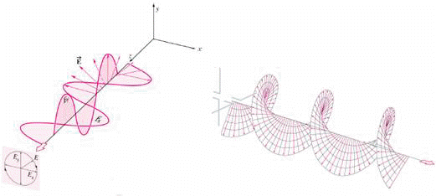
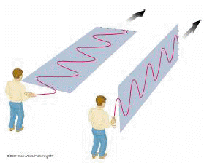
1. Expression d’une vibration monochromatique
Notion de polarisation
Polarisation rectiligne
Polarisation circulaire
Horizontale
Verticale
Remarque : la polarisation lumière du soleil est aléatoire!
Simplification : On choisi une polarisation rectiligne suivant Ox
→ Le problème vectoriel se réduit à un problème scalaire!
→ Optique Ondulatoire Scalaire
COM101 Ch.2 : Ondes et Analyse spectrale

Slide 14
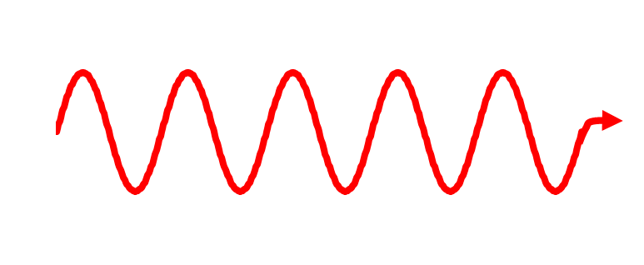
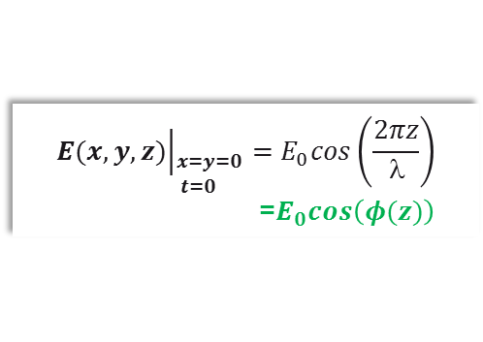
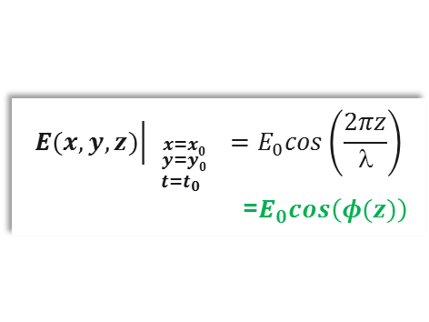
1. Expression d’une vibration monochromatique
Représentation d’une onde plane à un instant t=t₀ donné, // Oz
Direction de
propagation
$${\left.E(x,y,z)\right|}_{\begin{aligned}x=x0 \\ y=y0 \\ t=t_{0} \end{aligned}}=E_{0}cos\left(\frac{2πz}{λ}\right)$$
=$E_{0}cos\left(φ(z)\right)$
k
x
x₀
y₀
2E₀
$${\left.E(x,y,z)\right|}_{\begin{aligned}x=y=0 \\ t=0 \end{aligned}}=E_{0}cos\left(\frac{2πz}{λ}\right)$$
=$E_{0}cos\left(φ(z)\right)$
λ
2λ
3λ
4λ
z
y
0
2π
4π
6π
8π
φ
COM101 Ch.2 : Ondes et Analyse spectrale

Slide 15
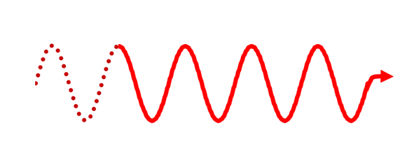
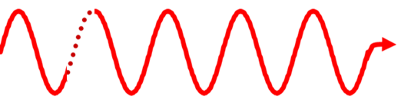
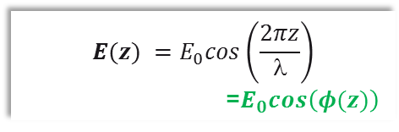
1. Expression d’une vibration monochromatique
Représentation d’une onde plane à un instant t=t₀ donné, // Oz
Direction de
propagation
$${\left.E(x,y,z)\right|}_{\begin{aligned}x=x0 \\ y=y0 \\ t=t_{0} \end{aligned}}=E_{0}cos\left(\frac{2πz}{λ}\right)$$
=$E_{0}cos\left(φ(z)\right)$
k
x
x₀
y₀
$$E(z) =E_{0}cos\left(\frac{2πz}{λ}\right)$$
=$E_{0}cos\left(φ(z)\right)$
λ
2λ
3λ
4λ
z
y
Surface équi-phase = PLAN
→ z=cste
0
2π
4π
6π
8π
φ
page 14
COM101 Ch.2 : Ondes et Analyse spectrale

Slide 16


1. Expression d’une vibration monochromatique
Représentation d’une onde plane // Oz
A un instant donné :
A un endroit donné :
x
λ
E(x,z,t₁)
$$\vec{k}$$
z
E(x,z,t)
1/ν
Propagation
$z_{2}−z_{1}=\frac{c}{n}(t_{2}−t_{1}$)
t
x
z
E(x,z,t₂)
COM101 Ch.2 : Ondes et Analyse spectrale

Slide 17
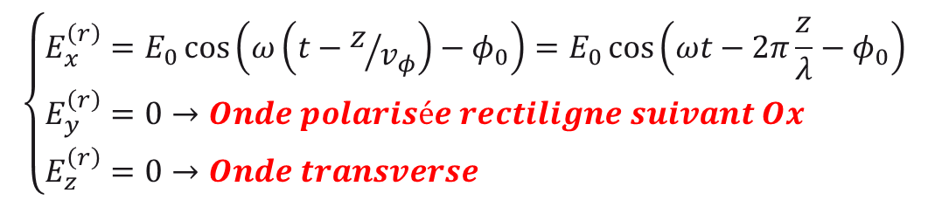
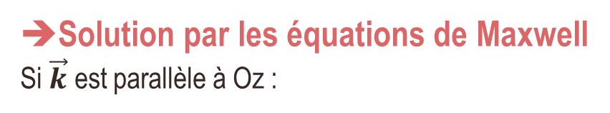
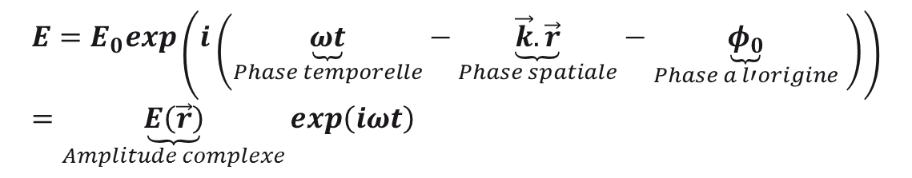

1. Expression d’une vibration monochromatique
Solution par les équations de Maxwell
Si $\vec{k}$ est parallèle à Oz :
$$\left\{\begin{aligned}&E_{x}^{\left(r\right)}=E_{0}\cos\left(ω\left(t−z/{v_{φ}}\right)−φ_{0}\right)=E_{0}\cos\left(ωt−2π\frac{z}{λ}−φ_{0}\right) \\ &E_{y}^{\left(r\right)}=0→Onde polarisée rectiligne suivant Ox \\ &E_{z}^{\left(r\right)}=0→Onde transverse\end{aligned}\right.$$
➔ Onde transverse
➔ Espace infini, uniforme, isotrope et permanent
➔ Cas particulier : polarisation rectiligne, suivant x
Solution par les équations de Maxwell en notation complexe
$$E=E_{0}exp\left(i\left(\underset{Phase temporelle}{\underbrace{ωt}}−\underset{Phase spatiale}{\underbrace{\vec{k}. \vec{r}}}−\underset{Phase a l′origine}{\underbrace{φ_{0}}} \right)\right)=\underset{Amplitude complexe}{\underbrace{E\left(\vec{r}\right)}}exp\left(iωt\right)$$
→Dimension de E₀ v/m
→Energie infinie de -∞ à +∞
avec $\vec{k}.\vec{r}=k_{x}.x+k_{y}.y+k_{z}.z=2πz/λ$ si$\vec{k}∥ \vec{Oz}$
Toute autre solution peut s’écrire comme combinaison linéaire d’ondes planes
Exercice personnel (p22)
COM101 Ch.2 : Ondes et Analyse spectrale

Slide 18

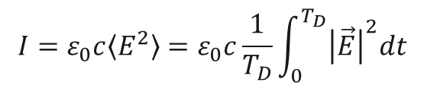
1. Expression d’une vibration monochromatique
Intensité d’une onde lumineuse: Impossible de mesurer E(t) en optique!
$$I=ε_{0}c〈E^{2}〉=ε_{0}c\frac{1}{T_{D}}\int_{0}^{T_{D}}{{\left|\vec{E}\right|}^{2}dt}$$
D’une manière générale :
(Flux du Vecteur de Poyting)
En pratique :
$$I∝EE^{∗}={\left|E_{0}\right|}^{2}$$
Bande passante du détecteur<< Fréquence optique
Remarque sur les variables t et z et la constante φ₀
En toute généralité, une onde plane s’exprime :
$$E\left(\vec{r},t\right)=E_{0}E\left(x,y\right)E\left(z,t\right)=E_{0}e^{−(ik_{x}.x+ik_{y}.y)}e^{iωt}e^{−ik_{z}.z}e^{−iφ_{0}}$$
Dans toutes les expériences que nous mènerons :
- φ₀ est inconnue. De plus pour des raisons de cohérence, toutes les ondes proviendront de la même source ➔ On choisit φ₀ = 0
- Le sens de propagation est suivant z, on peut placer notre expérience en z=0 sans perte de généralité ➔ On choisit z = 0
- Nos expériences sont effectuées à l’instant t₀, on peut effectuer notre expérience en t=0 sans perte de généralité ➔ On choisit t = 0
Ainsi on pourra choisir sans perte de généralité : $e^{iωt}e^{−ik_{z}.z}e^{−iφ_{0}}$=1
Onde plane : $E\left(\vec{r},t\right)=E_{0}E\left(x,y\right)$
COM101 Ch.2 : Ondes et Analyse spectrale

Slide 19


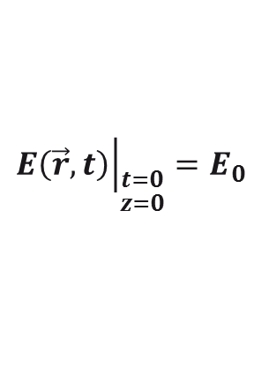


1. Expression d’une vibration monochromatique
Représentation d’une onde plane à un instant t=t₀ donné, // Oz
Optique Géométrique
Optique Ondulatoire
≡ Faisceau de rayons parallèles
≡ Faisceau collimaté
≡ Onde plane // 0z
k
k
z
Mathématiquement, on a si$\vec{k} // \vec{Oz}$ :
λ
$$E\left(\vec{r},t\right)=E\left(z,t\right)=E_{0}e^{i(ωt−\vec{k}.\vec{r}−φ_{0})}$$
$$avec \vec{k}.\vec{r}=k_{x}.x+k_{y}.y+k_{z}.z=2πz/λ$$
Expression d’une onde plane // Oz
Exp. d’une onde plane // Oz en z=t=ϕ₀=0
$$E\left(\vec{r},t\right)=E\left(z,t\right)=E_{0}e^{i(ωt−k_{0}z−φ_{0})}$$
$${\left.E\left(\vec{r},t\right)\right|}_{\begin{aligned}t=0 \\ z=0\end{aligned}}=E_{0}$$
COM101 Ch.2 : Ondes et Analyse spectrale

Slide 20
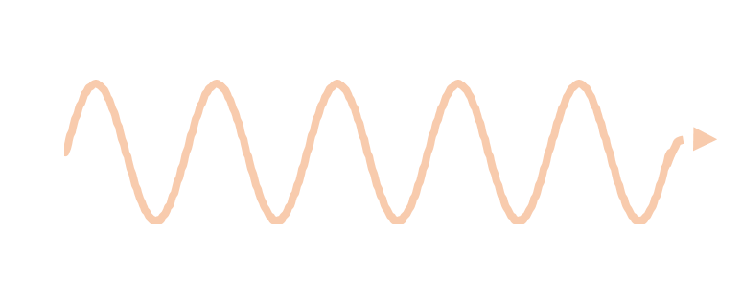
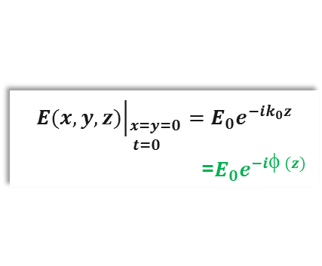
1. Expression d’une vibration monochromatique
Représentation onde plane à un instant t=t₀ donné, Incidence Oblique
Angle
≡ Retard de phase φ(x)!!!
x
Direction de
propagation
Direction de
propagation
k
k
θ
$${\left.E(x,y,z)\right|}_{\begin{aligned}x=y=0 \\ t=0 \end{aligned}}=E_{0}e^{−ik_{0}z}$$
=$E_{0}e^{−i (z)}$
θ
λ
2λ
3λ
4λ
z
y
COM101 Ch.2 : Ondes et Analyse spectrale

Slide 21
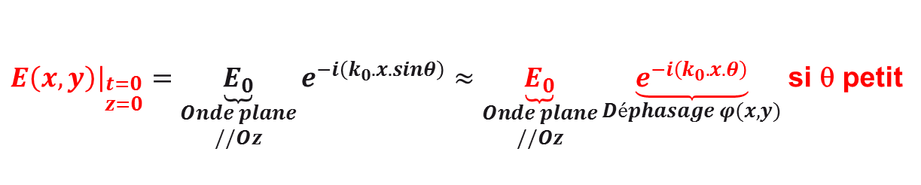


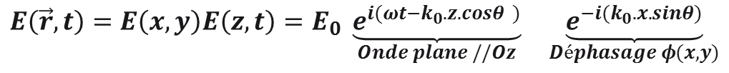
1. Expression d’une vibration monochromatique
Représentation d’une onde plane à un instant t=t₀ donné,
avec un angle d’incidence θ
On a ici :
$$k_{x}$$
$$\vec{k}.\vec{r}=k_{x}.x+k_{y}.y+k_{z}.z=k_{0}.x.sinθ+k_{0}.z.cosθ$$
$$k_{z}$$
Expression d’une Onde plane en incidence oblique
$$E\left(\vec{r},t\right)=E\left(x,y\right)E\left(z,t\right)=E_{0} \underset{Onde plane //Oz}{\underbrace{e^{i(ωt−k_{0}.z.cosθ )}}} \underset{Déphasage φ(x,y)}{\underbrace{e^{−i(k_{0}.x.sinθ)}}}$$
Une onde plane en incidence oblique apparait comme une onde plane // à Oz, déphasée suivant x et y !
Expression d’une Onde plane en incidence oblique, en z=0 et t=0
${\left.E\left(x,y\right)\right|}_{\begin{aligned}t=0 \\ z=0\end{aligned}}=\underset{\begin{aligned}Onde plane \\ //Oz\end{aligned}}{\underbrace{E_{0}}}e^{−i\left(k_{0}.x.sinθ\right)}≈\underset{\begin{aligned}Onde plane \\ //Oz\end{aligned}}{\underbrace{E_{0}}}\underset{Déphasage φ(x,y)}{\underbrace{e^{−i\left(k_{0}.x.θ\right)}}}$ si θ petit
COM101 Ch.2 : Ondes et Analyse spectrale

Slide 22



1. Expression d’une vibration monochromatique
Représentation d’une onde plane à un instant t=t₀ donné,
avec un angle d’incidence θ
Les rayons (Opt. Géo.) sont ⊥ à la surface d’onde → //
$$\vec{k}$$
Optique Géométrique
Optique Ondulatoire
x
θ
z
$$\vec{k}$$
x
Faisceau de rayons parallèles
(faisceau collimaté)
k_{z}
Onde plane
k_{x}
θ
z
$$\vec{k}$$
COM101 Ch.2 : Ondes et Analyse spectrale

Slide 23
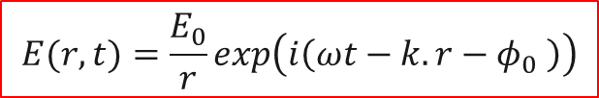

1. Expression d’une vibration monochromatique
Autre solution élémentaire de l’éq. De Helmotz : l’onde sphérique
x
k
λ
z
Point Source
Optique Ondulatoire
Optique Géométrique
$$E(r,t)=\frac{E_{0}}{r}exp\left(i\left(ωt−k.r−φ_{0} \right)\right)$$
I$(r)∝\frac{{\left|E_{0}\right|}^{2}}{r^{2}}$
→Dimension de A₀ : Volt
→Energie finie
→La puissance électromagnétique traversant une surface S est donnée par le flux du vecteur de Poynting
Si r→0, la surface d’intégration tend vers 0 et l’énergie reste finie!
COM101 Ch.2 : Ondes et Analyse spectrale

Slide 24
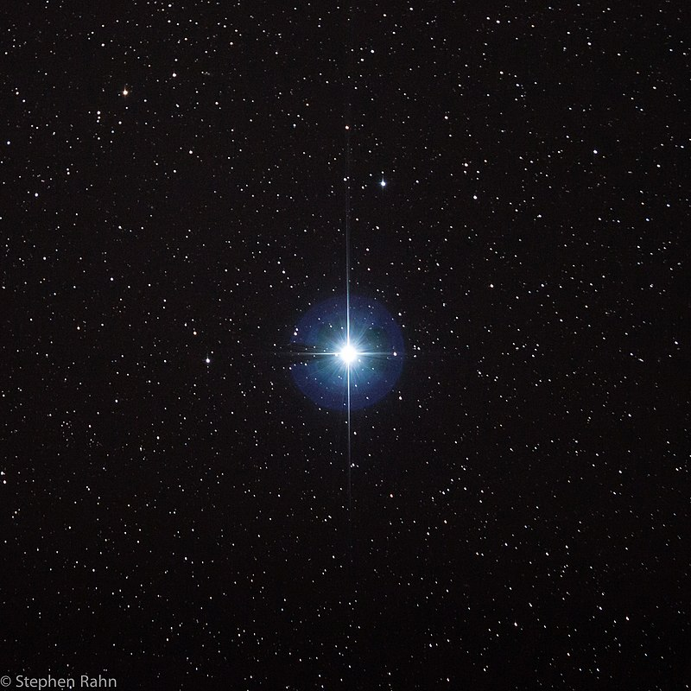
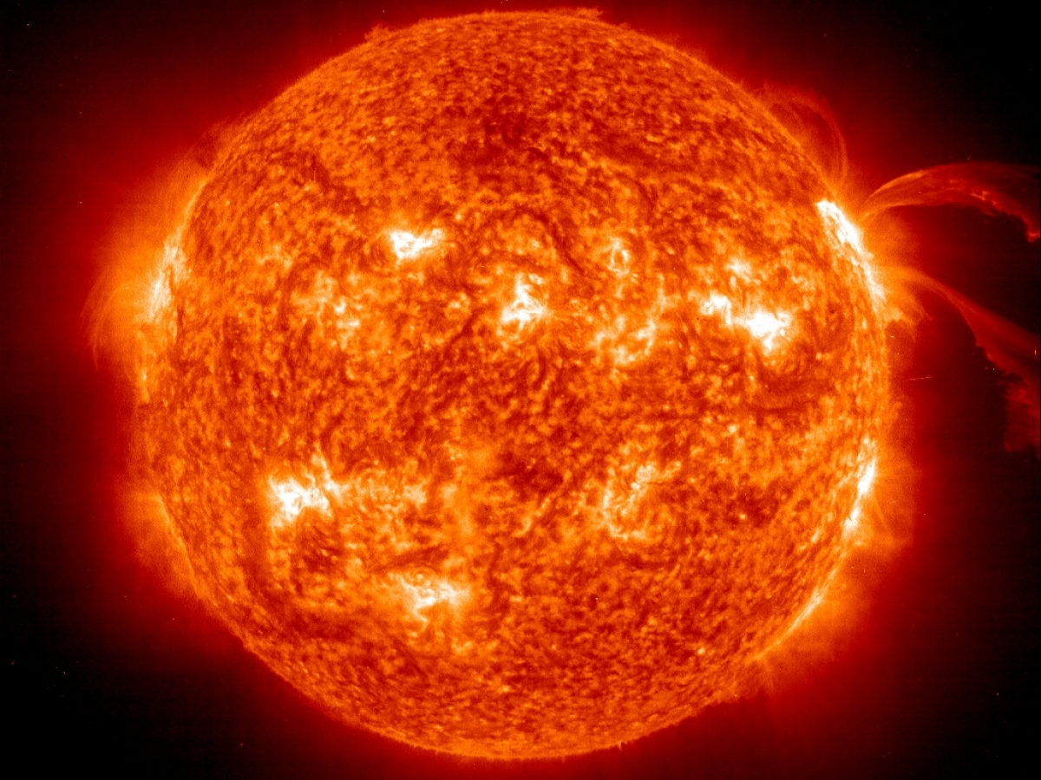
1. Expression d’une vibration monochromatique
Autre solution élémentaire de l’éq. De Helmotz : l’onde sphérique
Si on laisse une onde sphérique se propager à l’infini :
L
Source
Ondes sphériques
Ondes planes
Comment obtenir une onde plane:
Point
source
Plane mais peu intense
Intense mais quasi-plane
Plane mais tronquée
COM101 Ch.2 : Ondes et Analyse spectrale

Slide 25
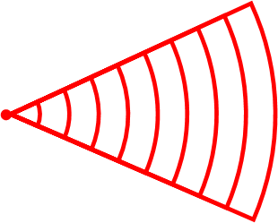
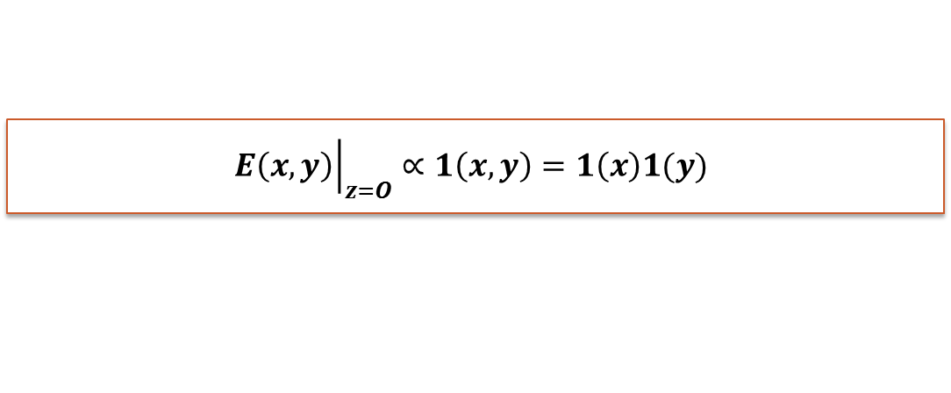
1. Expression d’une vibration monochromatique
La lentille vue en optique ondulatoire
Front d’onde
incident
air
air
Front d’onde
sortant
verre
$$L_{optique}\left(x,y\right)=2l_{air}(x,y)+{nl}_{verre}(x,y)$$
Correction du front d’onde
Optique Ondulatoire
Optique Géométrique
Point
source
Point
source
f
Si point source au point focal objet : Onde sphérique → Onde plane
$${\left.E\left(x,y\right)\right|}_{z=O}∝1\left(x,y\right)=1\left(x\right)1(y)$$
COM101 Ch.2 : Ondes et Analyse spectrale

Slide 26
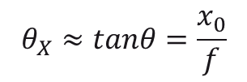

1. Expression d’une vibration monochromatique
La lentille vue en optique ondulatoire
Optique Ondulatoire
Optique Géométrique
x
x
x₀
x₀
Point
source
Point
source
θ_{X}
z
θ_{X}
z
f
f
$$θ_{X}≈tanθ=\frac{x_{0}}{f}$$
$${\left.E\left(x,y\right)\right|}_{z=O}∝e^{+ik_{0}.x.sinθ}≈e^{+ik_{0}.x.θ}=e^{+ik_{0}.x.{x_{0}}/f}$$
Une source ponctuelle placée dans le plan focal objet d’une lentille convergente en (x₀, y₀), génère en sortie de la lentille une onde plane déphasée selon (x,y) :
$${\left.E\left(x,y\right)\right|}_{z=O}∝e^{+ik_{0}\left(x.\frac{x_{0}}{f}+y.\frac{y_{0}}{f}\right)}=e^{+ik_{0}\left(x.θ_{x}+y.θ_{y}\right)}$$
COM101 Ch.2 : Ondes et Analyse spectrale

Slide 27
Des questions ?
COM101 Ch.2 : Ondes et Analyse spectrale

Slide 28
Ondes et Analyse spectrale : Plan
1. Expression d’une onde monochromatique
→ Onde plane,
→ Intensité, polarisation, classification des radiations,
→ Ondes sphériques
→ La lentille vue en optique ondulatoire
2. Expression d’une onde quasi-monochromatique
→ Rappel Série de Fourier
→ De la Série de Fourier à la Transformée de Fourier
→ Introduction à la Transformée de Fourier…
→ Quelques propriétés
→ Quelques TF usuelles
COM101 Ch.2 : Ondes et Analyse spectrale

Slide 29
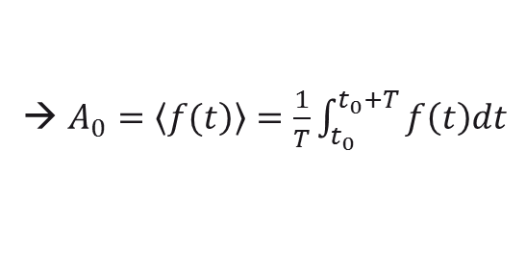
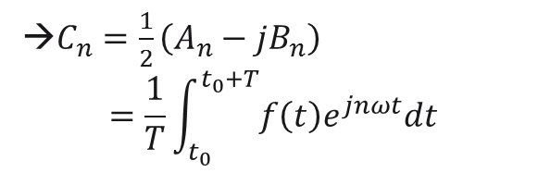
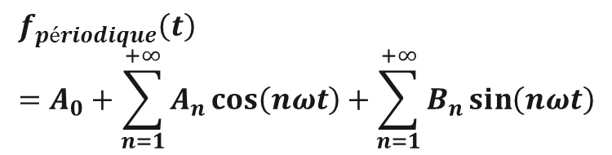

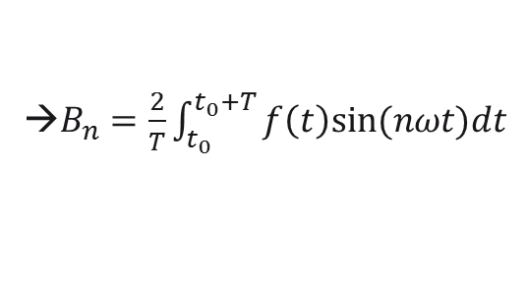
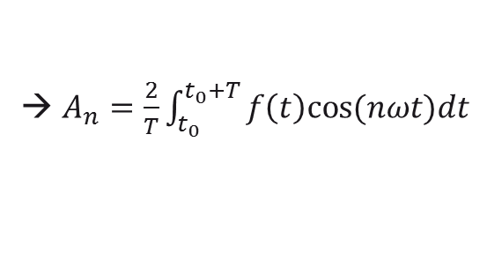
2. Expression d’une onde quasi-monochromatique
Rappel : Série de Fourier : analyse spectrale d’un signal périodique
A partir de cosinus et de sinus
A partir d’exponentielles complexes
$$f_{périodique}\left(t\right)=A_{0}+\sum_{n=1}^{+∞}{A_{n}\cos\left(nωt\right)}+\sum_{n=1}^{+∞}{B_{n}\sin\left(nωt\right)}$$
$$f_{périodique}\left(t\right)$$
$$=A_{0}+\sum_{n=−∞}^{+∞}{C_{n}e^{jnωt}}$$
→ $A_{0}=〈\left.f(t\right)〉=\frac{1}{T}\int_{t_{0}}^{t_{0}+T}{f\left(t\right)dt}$
→$C_{n}=\frac{1}{2}\left(A_{n}−jB_{n}\right)$
$$=\frac{1}{T}\int_{t_{0}}^{t_{0}+T}{f\left(t\right)e^{jnωt}dt}$$
≡ valeur moyenne de f(t)
→ $A_{n}=\frac{2}{T}\int_{t_{0}}^{t_{0}+T}{f\left(t\right)cos⁡(nωt)dt}$
≡ Partie paire
→$B_{n}=\frac{2}{T}\int_{t_{0}}^{t_{0}+T}{f\left(t\right)sin⁡(nωt)dt}$
≡ Partie impaire
COM101 Ch.2 : Ondes et Analyse spectrale

Slide 30


2. Expression d’une onde quasi-monochromatique
Rappel : Série de Fourier : analyse spectrale d’un signal périodique
Signal périodique carré
Amplitude des différentes harmoniques An
Harmoniques
1
2
3
4
5
6
7
8
9
10
11
Fréquence normalisée f_{n} (a.u.)
$$A_{n}\sin{2πf_{n}t}$$
Somme des harmoniques
Temps normalisé t (a.u.)
$$F\left(t\right)=\sum_{n=1}^{+∞}{A_{n}\sin{2πf_{n}t}}$$
Temps normalisé t (a.u.)
COM101 Ch.2 : Ondes et Analyse spectrale

Slide 31
2. Expression d’une onde quasi-monochromatique
Rappel : Série de Fourier : analyse spectrale d’un signal périodique
Amplitude des différentes harmoniques An
1
2
3
4
5
6
7
8
9
10
11
A1 = 1,27
Harmoniques
Fréquence normalisée f_{n} (a.u.)
$$A_{n}\sin{2πf_{n}t}$$
Somme des harmoniques
Temps normalisé t (a.u.)
$$F\left(t\right)=\sum_{n=1}^{+∞}{A_{n}\sin{2πf_{n}t}}$$
Temps normalisé t (a.u.)
COM101 Ch.2 : Ondes et Analyse spectrale

Slide 32

2. Expression d’une onde quasi-monochromatique
Rappel : Série de Fourier : analyse spectrale d’un signal périodique
Amplitude des différentes harmoniques An
1
2
3
4
5
6
7
8
9
10
11
A1 = 1,27
Harmoniques
Fréquence normalisée f_{n} (a.u.)
A3 = 0,1
$$A_{n}\sin{2πf_{n}t}$$
Somme des harmoniques
Temps normalisé t (a.u.)
$$F\left(t\right)=\sum_{n=1}^{+∞}{A_{n}\sin{2πf_{n}t}}$$
Temps normalisé t (a.u.)
COM101 Ch.2 : Ondes et Analyse spectrale

Slide 33
2. Expression d’une onde quasi-monochromatique
Rappel : Série de Fourier : analyse spectrale d’un signal périodique
Amplitude des différentes harmoniques An
1
2
3
4
5
6
7
8
9
10
11
A1 = 1,27
Harmoniques
Fréquence normalisée f_{n} (a.u.)
A3 = 0,2
$$A_{n}\sin{2πf_{n}t}$$
Somme des harmoniques
Temps normalisé t (a.u.)
$$F\left(t\right)=\sum_{n=1}^{+∞}{A_{n}\sin{2πf_{n}t}}$$
Temps normalisé t (a.u.)
COM101 Ch.2 : Ondes et Analyse spectrale

Slide 34
2. Expression d’une onde quasi-monochromatique
Rappel : Série de Fourier : analyse spectrale d’un signal périodique
Amplitude des différentes harmoniques An
1
2
3
4
5
6
7
8
9
10
11
A1 = 1,27
Harmoniques
Fréquence normalisée f_{n} (a.u.)
A3 = 0,3
$$A_{n}\sin{2πf_{n}t}$$
Somme des harmoniques
Temps normalisé t (a.u.)
$$F\left(t\right)=\sum_{n=1}^{+∞}{A_{n}\sin{2πf_{n}t}}$$
Temps normalisé t (a.u.)
COM101 Ch.2 : Ondes et Analyse spectrale

Slide 35
2. Expression d’une onde quasi-monochromatique
Rappel : Série de Fourier : analyse spectrale d’un signal périodique
Amplitude des différentes harmoniques An
1
2
3
4
5
6
7
8
9
10
11
A1 = 1,27
Harmoniques
Fréquence normalisée f_{n} (a.u.)
A3 = 0,42
$$A_{n}\sin{2πf_{n}t}$$
Somme des harmoniques
Temps normalisé t (a.u.)
$$F\left(t\right)=\sum_{n=1}^{+∞}{A_{n}\sin{2πf_{n}t}}$$
Temps normalisé t (a.u.)
COM101 Ch.2 : Ondes et Analyse spectrale

Slide 36
2. Expression d’une onde quasi-monochromatique
Rappel : Série de Fourier : analyse spectrale d’un signal périodique
Amplitude des différentes harmoniques An
1
2
3
4
5
6
7
8
9
10
11
A1 = 1,27
Harmoniques
Fréquence normalisée f_{n} (a.u.)
A3 = 0,42
A5 = 0,1
$$A_{n}\sin{2πf_{n}t}$$
Somme des harmoniques
Temps normalisé t (a.u.)
$$F\left(t\right)=\sum_{n=1}^{+∞}{A_{n}\sin{2πf_{n}t}}$$
Temps normalisé t (a.u.)
COM101 Ch.2 : Ondes et Analyse spectrale

Slide 37
2. Expression d’une onde quasi-monochromatique
Rappel : Série de Fourier : analyse spectrale d’un signal périodique
Amplitude des différentes harmoniques An
1
2
3
4
5
6
7
8
9
10
11
A1 = 1,27
Harmoniques
Fréquence normalisée f_{n} (a.u.)
A3 = 0,42
A5 = 0,2
$$A_{n}\sin{2πf_{n}t}$$
Somme des harmoniques
Temps normalisé t (a.u.)
$$F\left(t\right)=\sum_{n=1}^{+∞}{A_{n}\sin{2πf_{n}t}}$$
Temps normalisé t (a.u.)
COM101 Ch.2 : Ondes et Analyse spectrale

Slide 38
2. Expression d’une onde quasi-monochromatique
Rappel : Série de Fourier : analyse spectrale d’un signal périodique
Amplitude des différentes harmoniques An
1
2
3
4
5
6
7
8
9
10
11
A1 = 1,27
Harmoniques
Fréquence normalisée f_{n} (a.u.)
A3 = 0,42
A5 = 0,25
$$A_{n}\sin{2πf_{n}t}$$
Somme des harmoniques
Temps normalisé t (a.u.)
$$F\left(t\right)=\sum_{n=1}^{+∞}{A_{n}\sin{2πf_{n}t}}$$
Temps normalisé t (a.u.)
COM101 Ch.2 : Ondes et Analyse spectrale

Slide 39
2. Expression d’une onde quasi-monochromatique
Rappel : Série de Fourier : analyse spectrale d’un signal périodique
Amplitude des différentes harmoniques An
1
2
3
4
5
6
7
8
9
10
11
A1 = 1,27
Harmoniques
Fréquence normalisée f_{n} (a.u.)
A3 = 0,42
A5 = 0,25
$$A_{n}\sin{2πf_{n}t}$$
A7 = 0,1
Somme des harmoniques
Temps normalisé t (a.u.)
$$F\left(t\right)=\sum_{n=1}^{+∞}{A_{n}\sin{2πf_{n}t}}$$
Temps normalisé t (a.u.)
COM101 Ch.2 : Ondes et Analyse spectrale

Slide 40
2. Expression d’une onde quasi-monochromatique
Rappel : Série de Fourier : analyse spectrale d’un signal périodique
Amplitude des différentes harmoniques An
1
2
3
4
5
6
7
8
9
10
11
A1 = 1,27
Harmoniques
Fréquence normalisée f_{n} (a.u.)
A3 = 0,42
A5 = 0,25
$$A_{n}\sin{2πf_{n}t}$$
A7 = 0,18
Somme des harmoniques
Temps normalisé t (a.u.)
$$F\left(t\right)=\sum_{n=1}^{+∞}{A_{n}\sin{2πf_{n}t}}$$
Temps normalisé t (a.u.)
COM101 Ch.2 : Ondes et Analyse spectrale

Slide 41
2. Expression d’une onde quasi-monochromatique
Rappel : Série de Fourier : analyse spectrale d’un signal périodique
Amplitude des différentes harmoniques An
1
2
3
4
5
6
7
8
9
10
11
A1 = 1,27
Harmoniques
Fréquence normalisée f_{n} (a.u.)
A3 = 0,42
A5 = 0,25
$$A_{n}\sin{2πf_{n}t}$$
A7 = 0,18
Somme des harmoniques
Temps normalisé t (a.u.)
$$F\left(t\right)=\sum_{n=1}^{+∞}{A_{n}\sin{2πf_{n}t}}$$
Temps normalisé t (a.u.)
COM101 Ch.2 : Ondes et Analyse spectrale

Slide 42
2. Expression d’une onde quasi-monochromatique
Rappel : Série de Fourier : analyse spectrale d’un signal périodique
Amplitude des différentes harmoniques An
1
2
3
4
5
6
7
8
9
10
11
A1 = 1,27
Harmoniques
Fréquence normalisée f_{n} (a.u.)
A3 = 0,42
A5 = 0,25
$$A_{n}\sin{2πf_{n}t}$$
A7 = 0,18
A9 = 0,14
Somme des harmoniques
Temps normalisé t (a.u.)
$$F\left(t\right)=\sum_{n=1}^{+∞}{A_{n}\sin{2πf_{n}t}}$$
Temps normalisé t (a.u.)
COM101 Ch.2 : Ondes et Analyse spectrale

Slide 43
Basses fréquences : Information « grossière », contraste…
2. Expression d’une onde quasi-monochromatique
Rappel : Série de Fourier : analyse spectrale d’un signal périodique
Hautes fréquences : Détails, fronts montants…
Amplitude des différentes harmoniques An
SPECTRE en amplitude
➔ DISCRET pour un signal périodique!!
1
2
3
4
5
6
7
8
9
10
11
A1 = 1,27
Harmoniques
Fréquence normalisée f_{n} (a.u.)
A3 = 0,42
A5 = 0,25
$$A_{n}\sin{2πf_{n}t}$$
A7 = 0,18
A9 = 0,14
Somme des harmoniques
Temps normalisé t (a.u.)
A11 = 0,12
$$F\left(t\right)=\sum_{n=1}^{+∞}{A_{n}\sin{2πf_{n}t}}$$
Temps normalisé t (a.u.)
COM101 Ch.2 : Ondes et Analyse spectrale

Slide 44
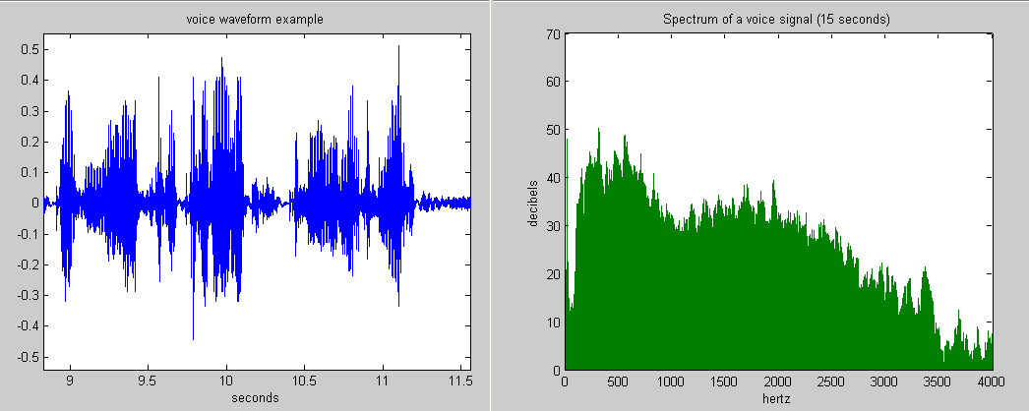
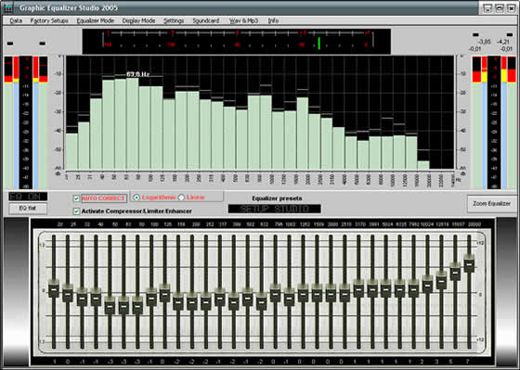


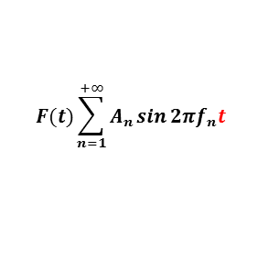
2. Expression d’une onde quasi-monochromatique
Rappel : Série de Fourier : analyse spectrale d’un signal périodique
Espace temporel
Espace Fréquentiel
A_{n}
Analyse spectrale
f_{n}
f
$$F(t)\sum_{n=1}^{+∞}{A_{n}\sin{2πf_{n}t}}$$
t
COM101 Ch.2 : Ondes et Analyse spectrale

Slide 45



2. Expression d’une onde quasi-monochromatique
De la série de Fourier à la Transformée de Fourier : Analyse spectrale de signaux NON périodiques
Trace temporelle
Amplitude du spectre
R_{cyclique}=25%
f₀=0.25kHz
t₀=1ms
T₀=4ms
Analyse
spectrale
f_{square}=1kHz
COM101 Ch.2 : Ondes et Analyse spectrale

Slide 46



2. Expression d’une onde quasi-monochromatique
De la série de Fourier à la Transformée de Fourier : Analyse spectrale de signaux NON périodiques
On augmenta la période T0 du signal (sans changer le motif élémentaire) :
Trace temporelle
Amplitude du spectre
R_{cyclique}=5%
f₀=0.05kHz
Enveloppe Inchangée
$$\int_{−\frac{T}{2}}^{\frac{T}{2}}{f\left(t\right)e^{2jπνt}dt}$$
Analyse
spectrale
t₀=1ms
Ne dépend pas de T₀
T₀=20ms
f_{square}=1kHz
Ecart entre harmoniques Δν= ν₀ ↓ =1/T₀
COM101 Ch.2 : Ondes et Analyse spectrale

Slide 47


2. Expression d’une onde quasi-monochromatique
De la série de Fourier à la Transformée de Fourier : Analyse spectrale de signaux NON périodiques
Trace temporelle
Amplitude du spectre
R_{cyclique}=1%
f₀=0.01kHz
t₀=1ms
T₀=100ms
f_{square}=1kHz
COM101 Ch.2 : Ondes et Analyse spectrale

Slide 48


2. Expression d’une onde quasi-monochromatique
De la série de Fourier à la Transformée de Fourier : Analyse spectrale de signaux NON périodiques
Trace temporelle
Amplitude du spectre
R_{cyclique}=0.1%
f₀=0.001kHz
Enveloppe Inchangée
$$\int_{−\frac{T}{2}}^{\frac{T}{2}}{f\left(t\right)e^{2jπνt}dt}$$
t₀=1ms
Ne dépend pas de T₀
T₀=1s
f_{square}=1kHz
Tend vers un continuum de fréquences!
COM101 Ch.2 : Ondes et Analyse spectrale

Slide 49




2. Expression d’une onde quasi-monochromatique
De la série de Fourier à la Transformée de Fourier
$$f_{T}\left(t\right)∝\sum_{n=−∞}^{+∞}{C_{n}e^{jnωt}}$$
T → ∞
Intégrale au sens de Riemann
≡ aire sous la courbe f_{T}(t).
La séparation entre les harmoniques devient de plus en plus petite : Δν→ dν,
On passe d’un spectre discret à un spectre continu,
nν₀ → ν,
Enfin, les coefficients C_{n} de la série de Fourier deviennent de plus en plus faibles : C_{n}→0.
Cependant, le produit C_{n}T ne devient pas nul :
$$C_{n}T=\int_{−∞}^{+∞}{f(t)e^{−jωt}dt}=\hat{F}(ν)$$
$$\hat{F}\left(ν\right)=TF\left[f\left(t\right)\right]= \int_{−∞}^{+∞}{f(t)e^{−2jπνt}dt}$$
Ou
$$f(t)={TF}^{−1}[\hat{F}(ν)]=\underset{\begin{aligned}décomposition sur une base d^{′}ondes planes \\ temporellese^{+2jπνt} d^{′}amplitude \hat{F} (ν)\end{aligned}}{\underbrace{\int_{−∞}^{+∞}{\hat{F}(ν)e^{+2jπνt}dν}}}$$
Espace duaux : Temps ↔ Fréquence
COM101 Ch.2 : Ondes et Analyse spectrale

Slide 50


2. Expression d’une onde quasi-monochromatique
Spectre d’une onde monochromatique
Par définition, le spectre électromagnétique est la décomposition du rayonnement électromagnétique selon ses différentes composantes en termes de fréquence ou encore de longueur d’onde associée.
Plus précisément, le spectre S(ν) est la densité spectrale de puissance avec :
$$S\left(ν\right)={\left|s\left(ν\right)\right|}^{2}$$
Transformée de Fourier
Une Transformée de Fourier permet de représenter toutes les fréquences disponibles dans un signal temporel et réciproquement!
Transformée de Fourier d’un cosinus illimité (≡ onde plane)
$$V\left(t\right)=\cos{ω_{0}t}=\cos{2πν_{0}t} \underset{↔}{TF} s\left(ν\right)=\frac{1}{2}\left(δ\left(ν+ν_{0}\right)+δ\left(ν−ν_{0}\right)\right)$$
$$=\frac{1}{2}(e^{2jπν_{0}t}+e^{−2jπν_{0}t})$$
Distribution de Dirac
COM101 Ch.2 : Ondes et Analyse spectrale

Slide 51
2. Expression d’une onde quasi-monochromatique
Transformée de Fourier d’une onde plane
E₀.Cos(2πν₀t)
s(ν)
a
δ(ν+ν₀)
a/2
δ(ν-ν₀)
-∞
TF
+∞
Temps t
-ν₀
0
ν₀
Fréquences ν
Spectre physique
T₀=1/ν₀
Spectre mathématique
Le spectre en amplitude d’une onde prenant la forme d’un cosinus de durée infinie est bien monochromatique, c'est-à-dire qu’il ne comprend qu’une et une seule fréquence (ou longueur d’onde).
COM101 Ch.2 : Ondes et Analyse spectrale

Slide 52



2. Expression d’une onde quasi-monochromatique
Quelques propriétés de la TF
    Linéarité :
La TF d’une somme de deux fonctions est la somme de leur TF respective.
    Changement d’échelle
$$TF\left[\left.f(at\right)\right]=\frac{1}{\left|a\right|}F\left(\frac{ν}{a}\right)$$
→ Plus la période est petite, plus la fréquence est grande!
→ Principe d’incertitude de Heisenberg
    Translation ou déphasage
$$TF\left[f\left(t−τ\right)\right]=e^{−2iπντ}F\left[ν\right]$$
$$\int{{\left|\left.f(t\right)\right|}^{2}dt}=\int{{\left|\left.\hat{F}(ν\right)\right|}^{2}dν}$$
    Théorème de Parseval-Plancherel
COM101 Ch.2 : Ondes et Analyse spectrale

Slide 53














2. Expression d’une onde quasi-monochromatique
    Quelques TF de distributions usuelles
    Porte
$$π_{A}\left(t\right)=π\left(\frac{t}{A}\right)=\left\{\begin{aligned}&1 si \left|t\right|<\frac{A}{2} \\ &0 sinon\end{aligned}\right.$$
TF
$s\left(ν\right)=A\frac{\sin{πνA}}{πνA}=ASinc(πνA$)
$$π_{A}(t)$$
$$A\frac{sinπνA}{πνA}$$
$$−\frac{1}{A}$$
$$\frac{1}{A}$$
$$−\frac{A}{2}$$
$$\frac{A}{2}$$
    Dirac
$$δ\left(t\right)=\lim_{ε→0}{{\frac{1}{ε}π}_{ε}\left(t\right)}=\lim_{ε→0}{{\frac{1}{ε}π}_{ε}\left(\frac{t}{ε}\right)}$$
TF
$$s\left(ν\right)=1(ν)$$
$$δ(t)$$
$$1(ν)$$
1
1
COM101 Ch.2 : Ondes et Analyse spectrale
0
t
ν

Slide 54

2. Expression d’une onde quasi-monochromatique
Conséquence d’une troncature temporelle d’une onde monochromatique sur son spectre
Processus d’émission de lumière
les atomes n’émettent que pendant un temps limité τ qui correspond à la durée de vie des états excités dans la théorie quantique et au coefficient d’amortissement dans le théorie classique.
Une onde n’est donc jamais infinie temporellement !
Il n’existe pas de source parfaitement monochromatique
Réciproquement, si une onde n’est pas monochromatique, son train d’onde n’est pas infini!
Transformée de Fourier d’un signal quelconque
Somme sur chaque fréquence
$$V\left(t\right)=\int_{−∞}^{+∞}{s\left(ν\right)e^{2πνt}dν}$$
Terme oscillant à la fréquence ν = Onde plane (exp(jωt)
Amplitude de chaque composante fréquentielle ≡ spectre
COM101 Ch.2 : Ondes et Analyse spectrale

Slide 55





2. Expression d’une onde quasi-monochromatique
JPEG Compression
Applications de la TF (liste non exhaustive)
Mécanique quantique
Acoustique : Reconnaissance vocale, compression (MP3), debruitage, filtrage…
Imagerie :Traitement du signal et des amélioration de la qualité des images compression (JPEG…), reconnaissance de forme, détection de contour, floutage…
Transmissions numériques: Méthodes de correction d’erreurs en transmission numérique…
Biomedical : scanner, imagerie par résonance magnétique nucléaire…
Astronomie : synthèse d’image par interférométrie, composition chimique et température d’astres…
Optique : Diffraction, spectroscopie, filtrage dans la formation des images …
Meca Q : Analyse spectrale pour l’étude de structures moléculaires, diagramme de bande…
Informatique quantique : factorisation de nombres…
Géologie : distinction entre évènements sismiques (par ex. entre évènement naturels et humains) …
TF
R. Shien et al.(2020). Dynamic Deformation Measurement by the Sampling Moiré Method from Video Recording and its Application to Bridge Engineering. Experimental Techniques. 44. 10.1007/s40799-019-00358-4.
➔ on ne garde que les fréquences dont le coefficient est parmi ceux de plus grande valeur
Roux, Frederic. (2023). Etude du pompage optique du silicium par photoluminescence polarisée et photo-émission à basse énergie résolue en spin.
Idem MP3 :suppression des fréquences inaudibles, codage en mono des sons de basse, suppression des sons masqués par d’autres fréquences. . .

Slide 56
Des questions ?
COM101 Ch.2 : Ondes et Analyse spectrale

Slide 57










1. Expression d’une vibration monochromatique
Classification des radiations
Rayon γ
Rayon X
UV
IR
THz
µ-ondes, radar
Wifi, téléph.
Radio
1m
Longueur
d’onde dans le vide
5 pm
10 nm
380 nm
780 nm
100 µm
1 mm
http://www.colorado.edu/physics/2000/waves_particles/
Fréquence
∼10²⁰ Hz
3.10¹⁶ Hz
3 THz
∼1 GHz
7,9.10¹⁴ Hz
3,8.10¹⁴ Hz
∼300 GHz
750 THz
400nm
690 THz
435nm
612 THz
490nm
577 THz
520nm
530 THz
565nm
508 THz
590nm
480 THz
625nm
405 THz
745nm
COM101 Ch.2 : Ondes et Analyse spectrale

Slide 58

1. Expression d’une vibration monochromatique
Classification des radiations dans les télécoms
12.5 THz !!! ≡ Bande passante
COM101 Ch.2 : Ondes et Analyse spectrale

Slide 59
Introduction : Site pédagogique
Adresse : https://ecampus.paris-saclay.fr/
En cas d'oubli elle est dans les liens utiles sur Eole.
Pour ceux qui ne sont jamais allés sur ecampus, vous devez d'abord commencer par :
activer votre compte en allant à cette adresse: https://identiteutilisateur.fr/
puis attendre le lendemain avant de se connecter sur https://ecampus.paris-saclay.fr/
(La procédure est expliquée sur la page de connexion d'ecampus.)
Sur ecampus, aller sur la page "Mes cours" où vous voyez tous les cours où vous êtes inscrits.
COM101 Ch.2 : Ondes et Analyse spectrale

Slide 60

2. Expression d’une vibration monochromatique
Formules de Fresnel
➔ Déphasage à la réflexion = π (signe (-)) tant que l’on ne se trouve pas en réflexion totale.
➔ Dans le cas de la réflexion totale, ce déphasage est beaucoup plus compliqué et dépend à la fois de la polarisation et de l’angle d’incidence.
➔Phénomène important dans la fibre optique!
COM101 Ch.2 : Ondes et Analyse spectrale

